Slide 1
배달앱 할인쿠폰 모아보기 서비스
구성원
정요섭, 곽민규, 박경현, 명준호, 김재원, 이상준

Slide 2
목차
현황
문제점
해결방안
이점

Slide 3
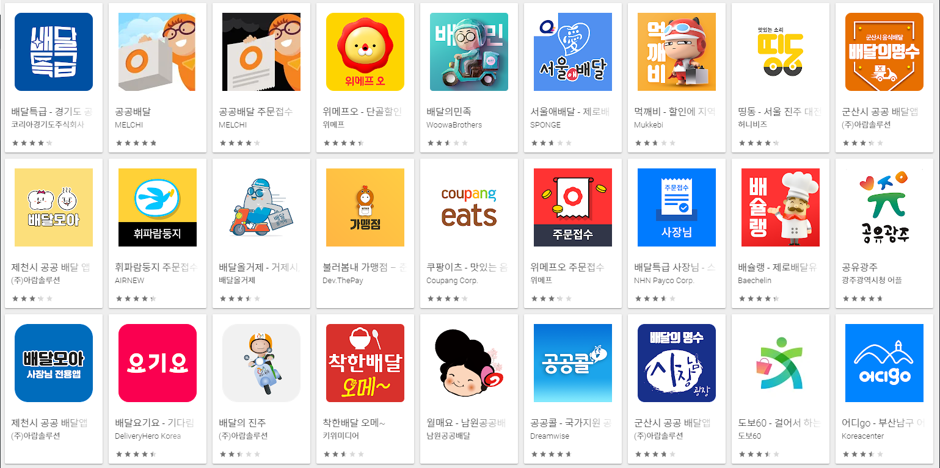
현황 - 넘쳐나는 배달 어플들
넘쳐나는 배달 어플들...

Slide 4
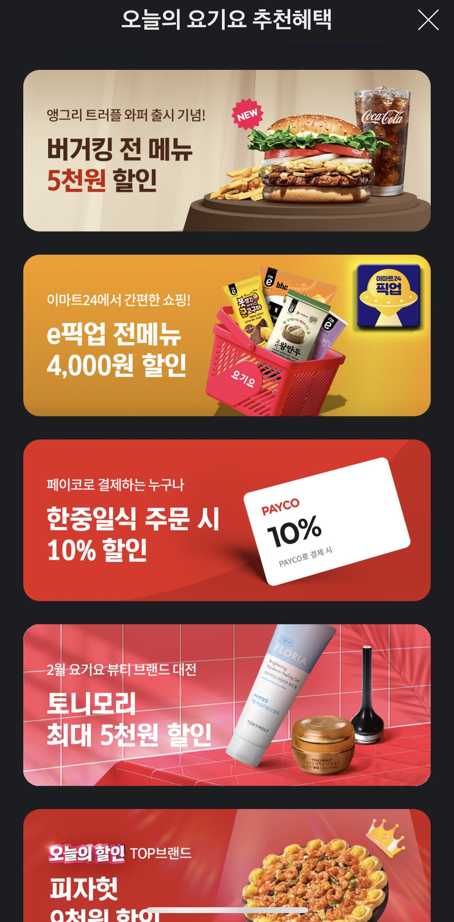
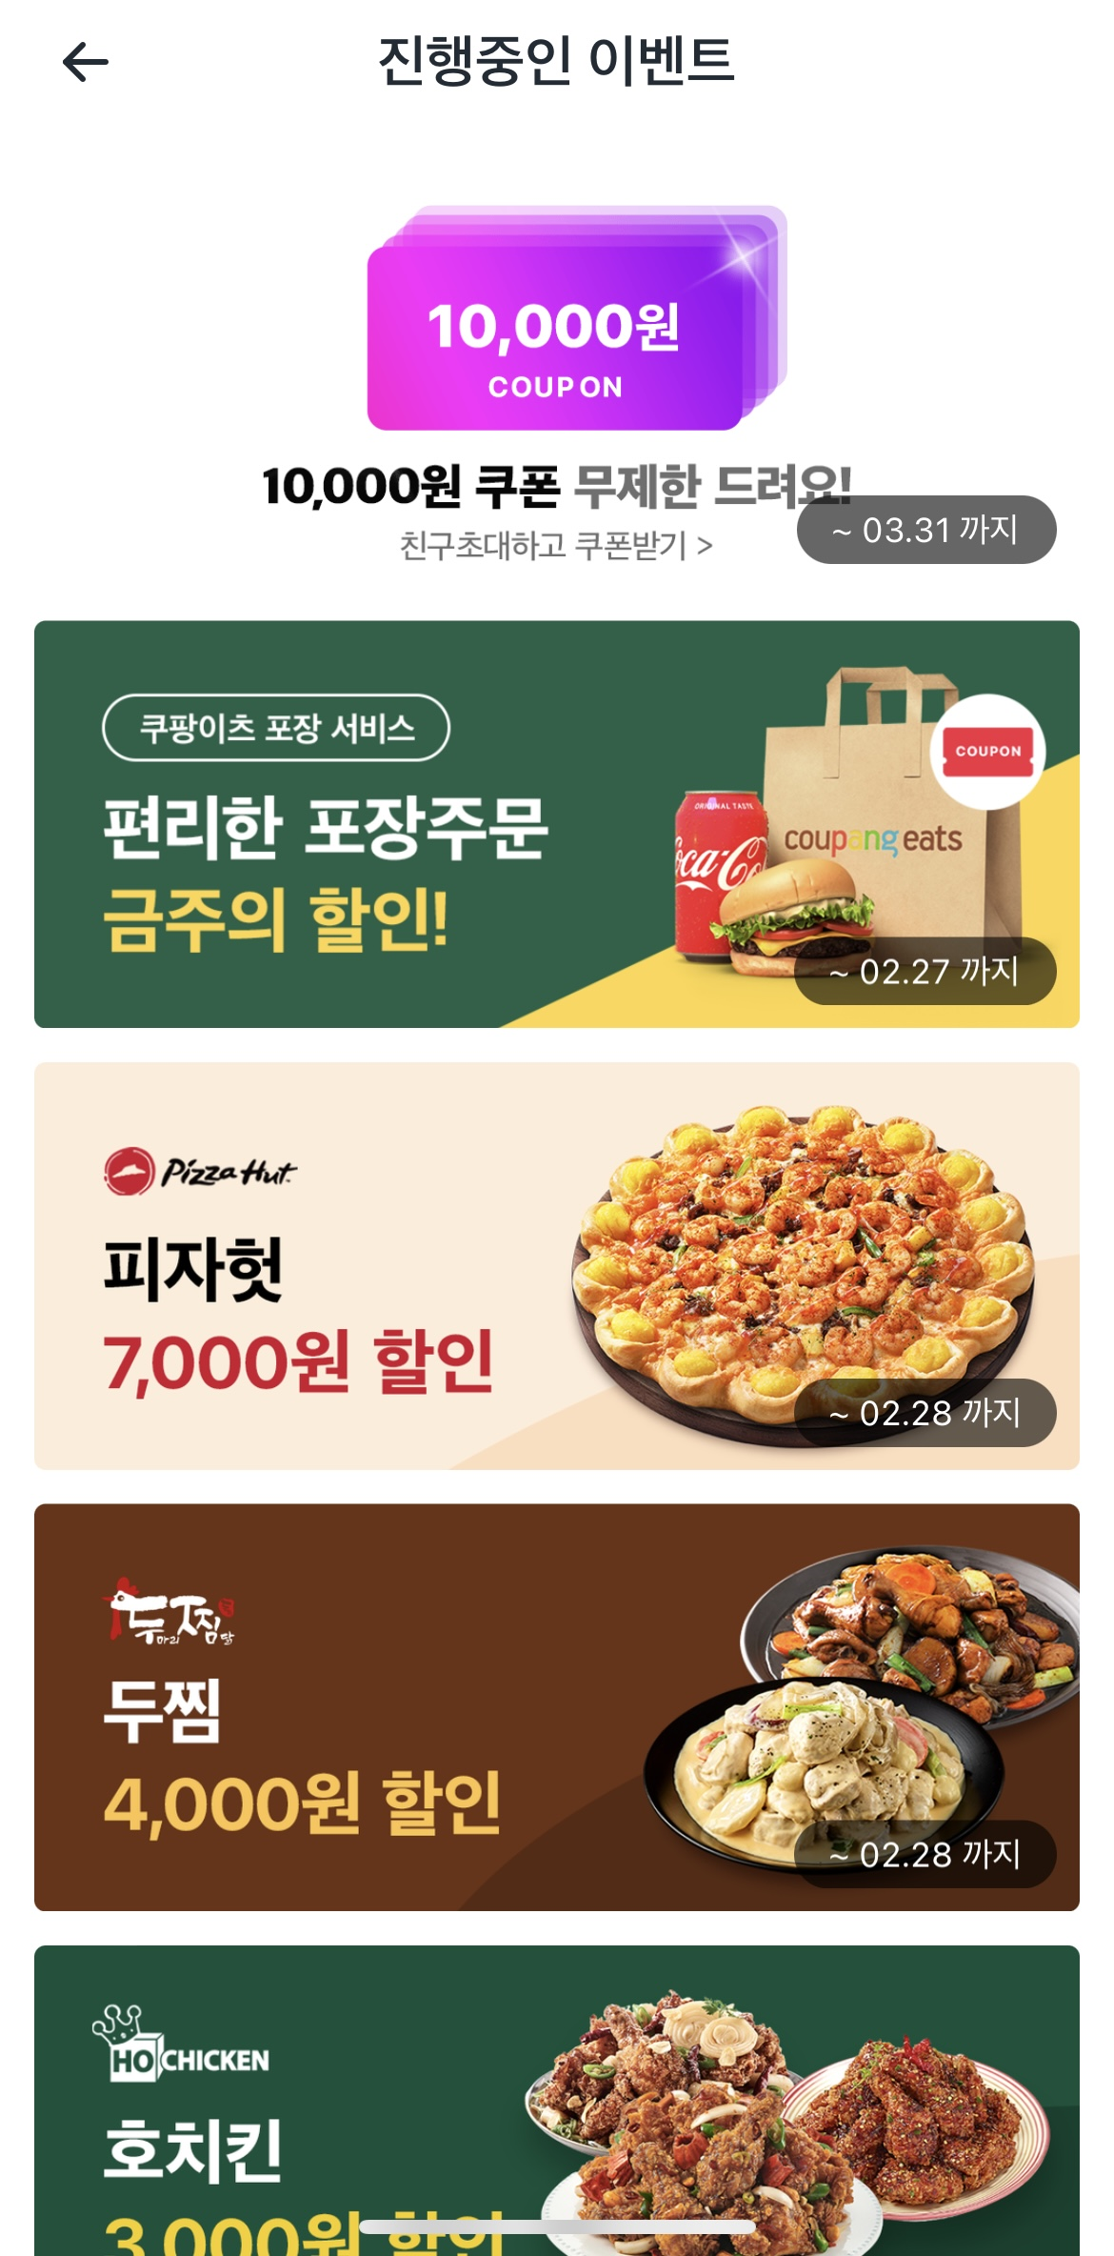
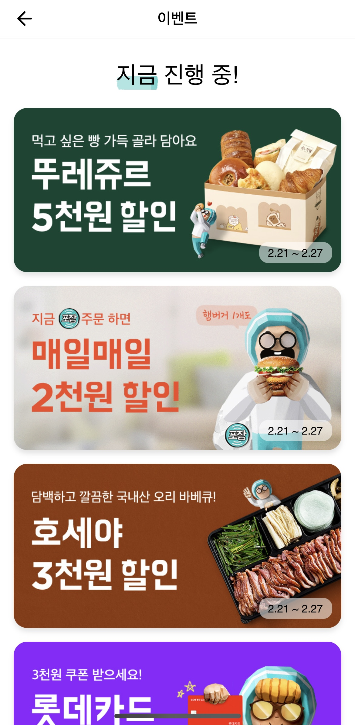

현황
배달 앱마다 각기 다른 쿠폰 할인 및 프로모션 진행
할인 정보를 한번에 보고싶다....

Slide 5
문제점
배달 물량 대비 배달 기사의 수가 부족 → 배달 비용 인상 → 소비자들에게 배달 비용 부담이 커짐 → 각종 쿠폰 할인 및 프로모션에 대한 정보의 중요성이 높아짐.
쿠폰 할인 및 프로모션을 보기 위해 여러가지 앱을 하나씩 전부 들어가서 확인, 비교해야 하며 음식이나 물건의 종류와 할인폭이 어플마다 상이함.

Slide 6

해결방안 및 부가기능
1. 여러 배달앱의 음식 및 상품 종류별 쿠폰, 할인, 프로모션 정보들을 모아서 확인할 수 있는 사이트를 구축.
2. 음식의 맛과 구체적인 양을 리뷰할 수 있는 기능을 제공
3. 업체별 행사 알리미 서비스
4. 쿠폰 배달팁 적용 후 가격비교
5. 음식 메뉴 랜덤 선택 기능 제공
6. 업체에게 프로모션 요청하기 - 깎아주세요!!

Slide 7
업체에 이런 데이터를 제공하겠다....? 이렇게 뭐..대충

Slide 8
이점
이용자들의 손 쉬운 정보 획득
추가 홍보비용이 없는 판매자
배달앱 제공자의 편리한
소비자 니즈 파악
모두를 만족시키는 우리 서비스

Slide 9
끝

